Slide 1
14 maggio 2021
Epidemia COVID-19
Monitoraggio del rischio
52^ settimana
Silvio Brusaferro
Istituto Superiore di Sanità

Slide 2
Situazione epidemiologica in Europa

Slide 3
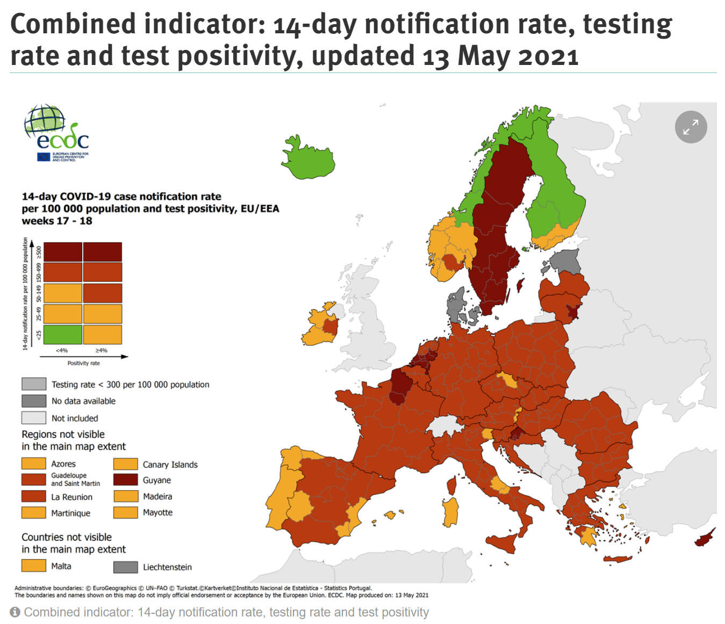
Casi notificati al Centro Europeo per la Prevenzione ed il Controllo delle Malattie (ECDC)
La situazione italiana riflette l’epidemiologia degli altri paesi UE/SEE
https://www.ecdc.europa.eu/en/covid-19/situation-updates/weekly-maps-coordinated-restriction-free-movement

Slide 4
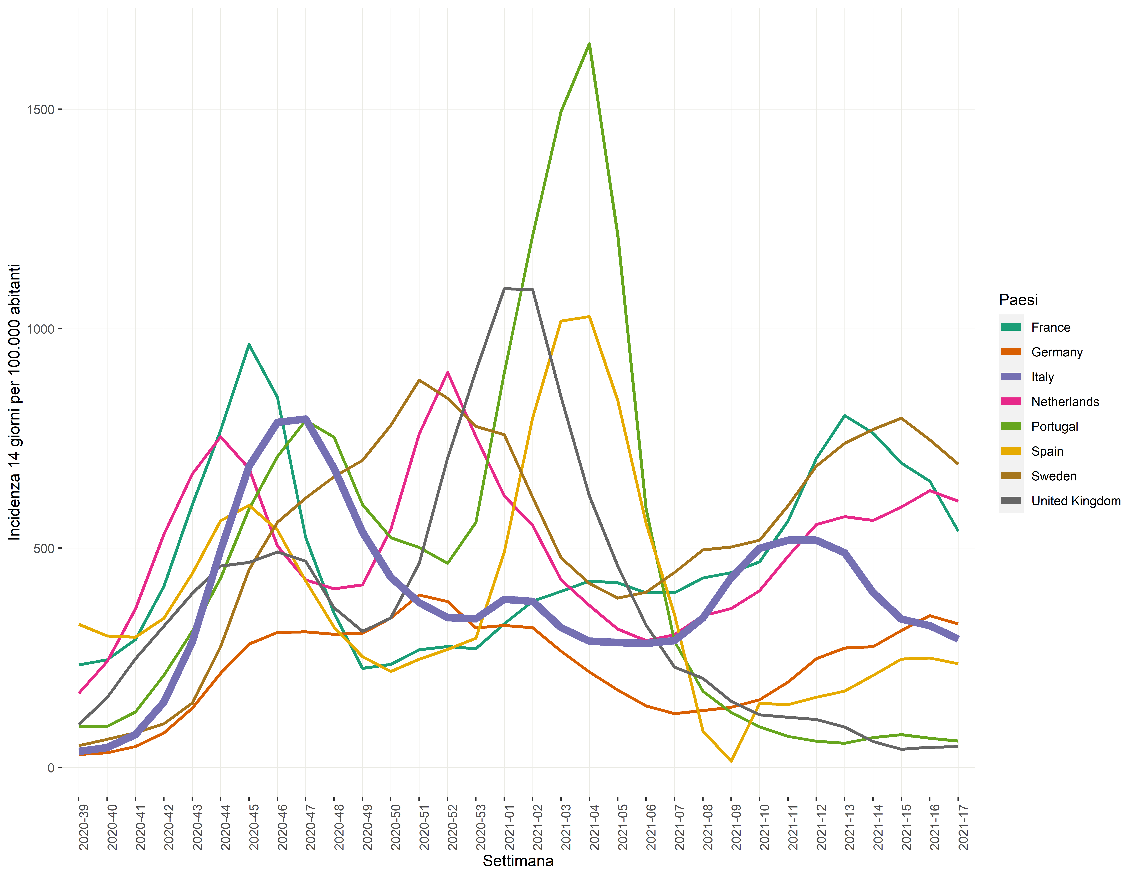
Andamento incidenza (14 gg) in alcuni paesi europei (ECDC)

Slide 5
Situazione epidemiologica in Italia

Slide 6
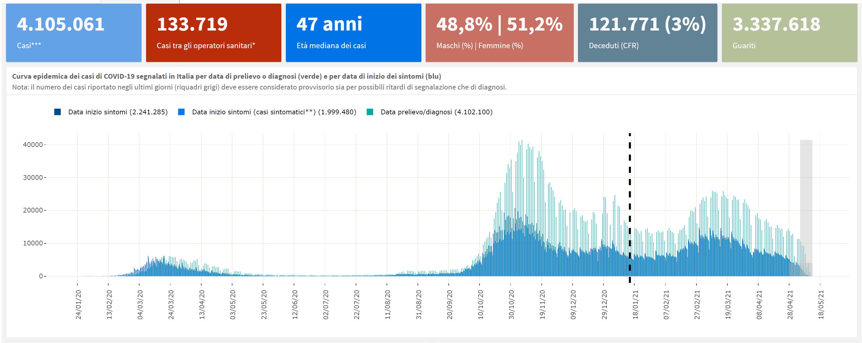
Casi notificati al sistema di Sorveglianza integrata COVID-19 in Italia
Data di ultimo aggiornamento: 12 maggio 2021

Slide 7
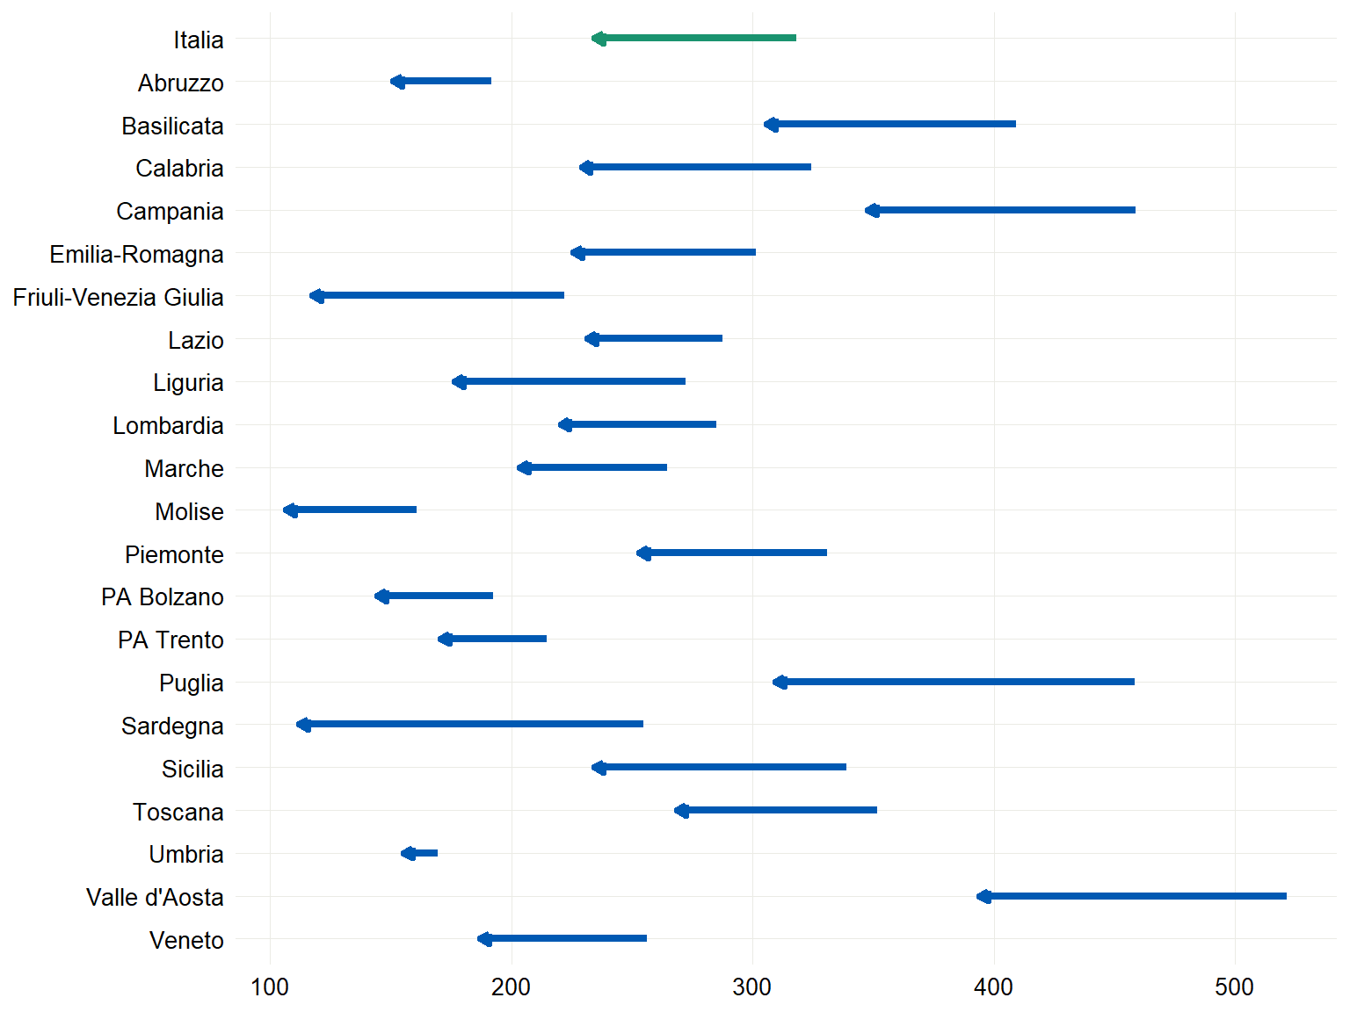
Casi in diminuzione in tutte le Regioni/PPAA e
nuovi casi presenti su gran parte del territorio nazionale negli ultimi 14 giorni
CONFRONTO TRA IL NUMERO CASI DI COVID-19 (PER 100.000 AB) DIAGNOSTICATI IN ITALIA
PER REGIONE NEL PERIODO 26/4-9/5/2021 E 12/4-25/4/2021
Data di ultimo aggiornamento: 12 maggio 2021

Slide 8
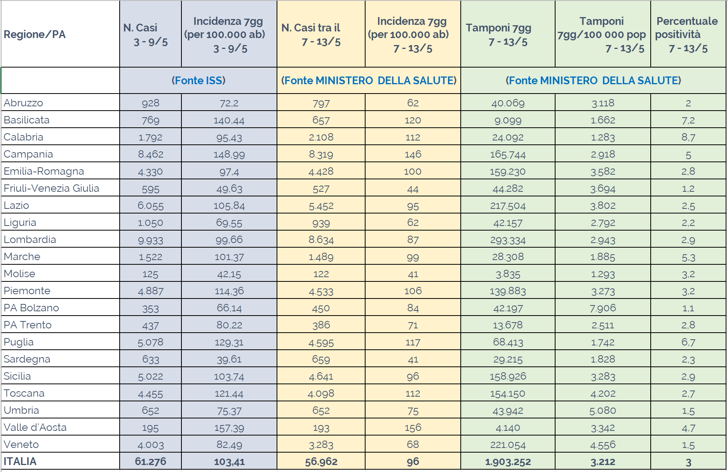
N. assoluto e incidenza (per 100.000 ab) dei casi di COVID-19 diagnosticati dal 3 - 9/5 per Regione/PA (FONTE ISS), nel periodo 7 - 13/5, tamponi e % positività (FONTE MINISTERO DELLA SALUTE)
Data di ultimo aggiornamento: 13 maggio 2021

Slide 9
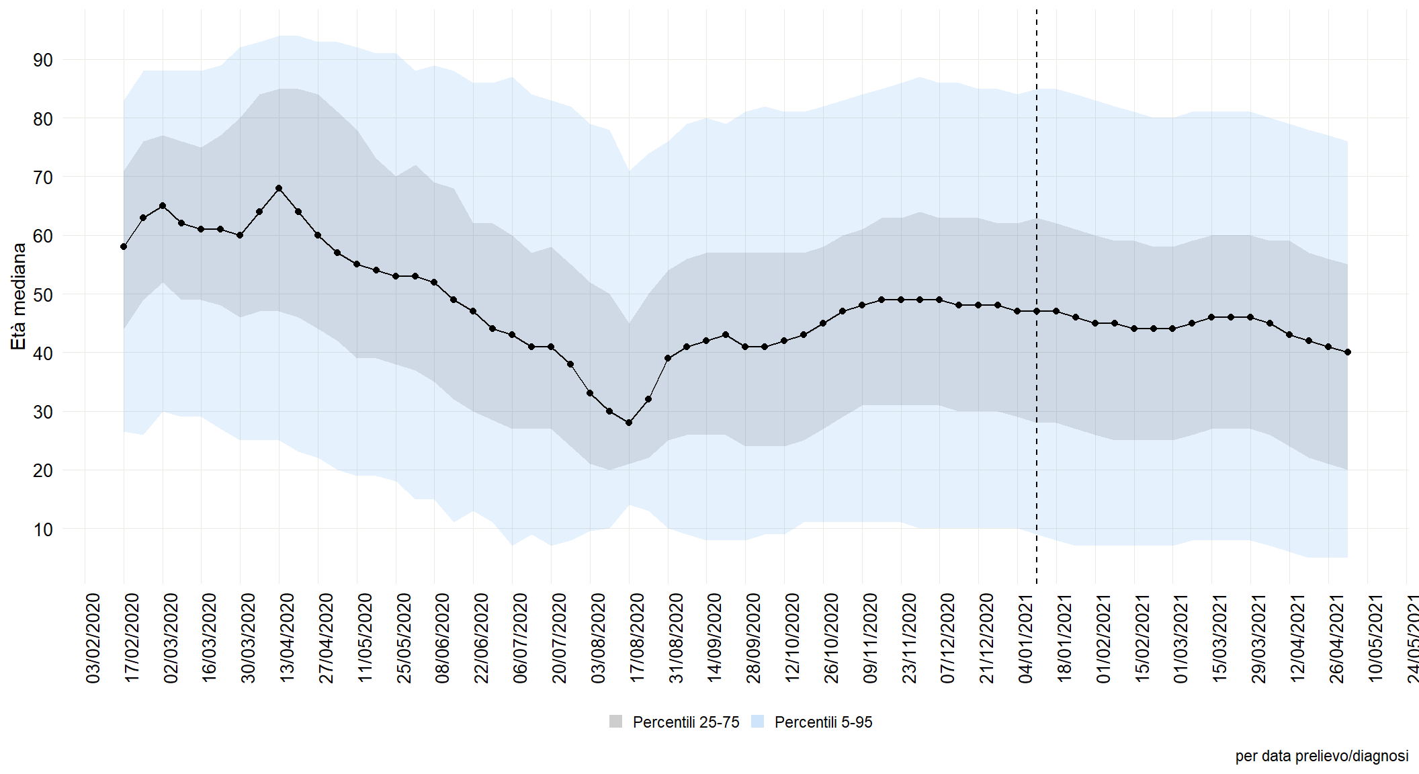
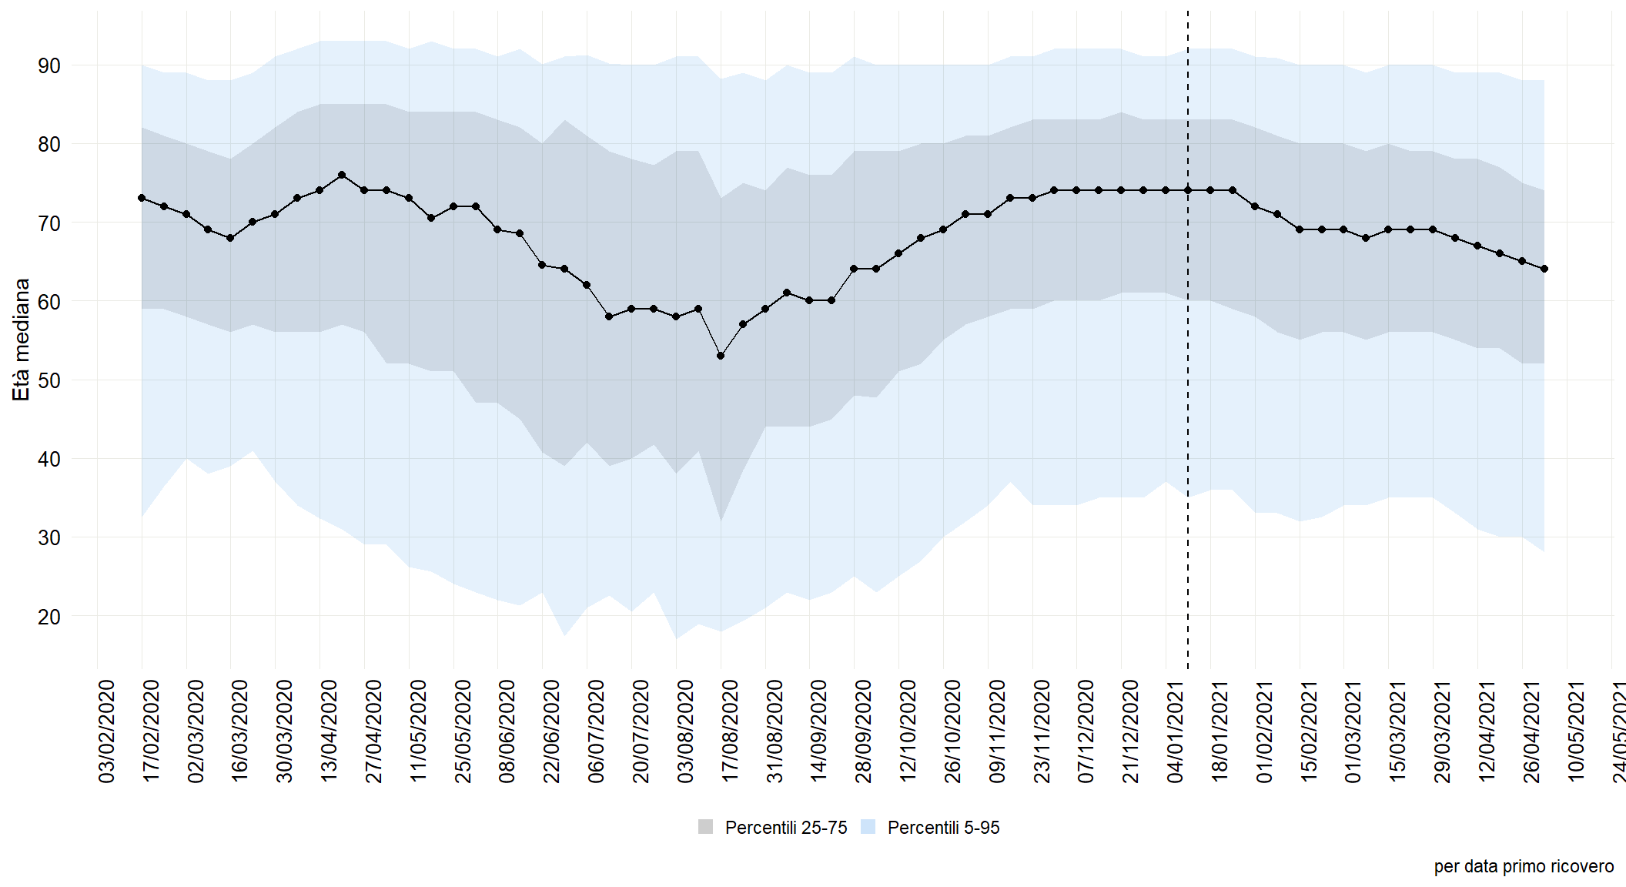
Caratteristiche della popolazione affetta
Età mediana alla diagnosi in lieve diminuzione
(40 anni ultima settimana - 41 anni settimana precedente)
Età mediana al primo ricovero in diminuzione
(64 anni ultima settimana - 65 anni settimana precedente)
età mediana dei casi di COVID-19 diagnosticati in Italia per settimana di diagnosi
età mediana dei casi di COVID-19 al primo ricovero in Italia per settimana di diagnosi
Data di ultimo aggiornamento: 13 maggio 2021

Slide 10
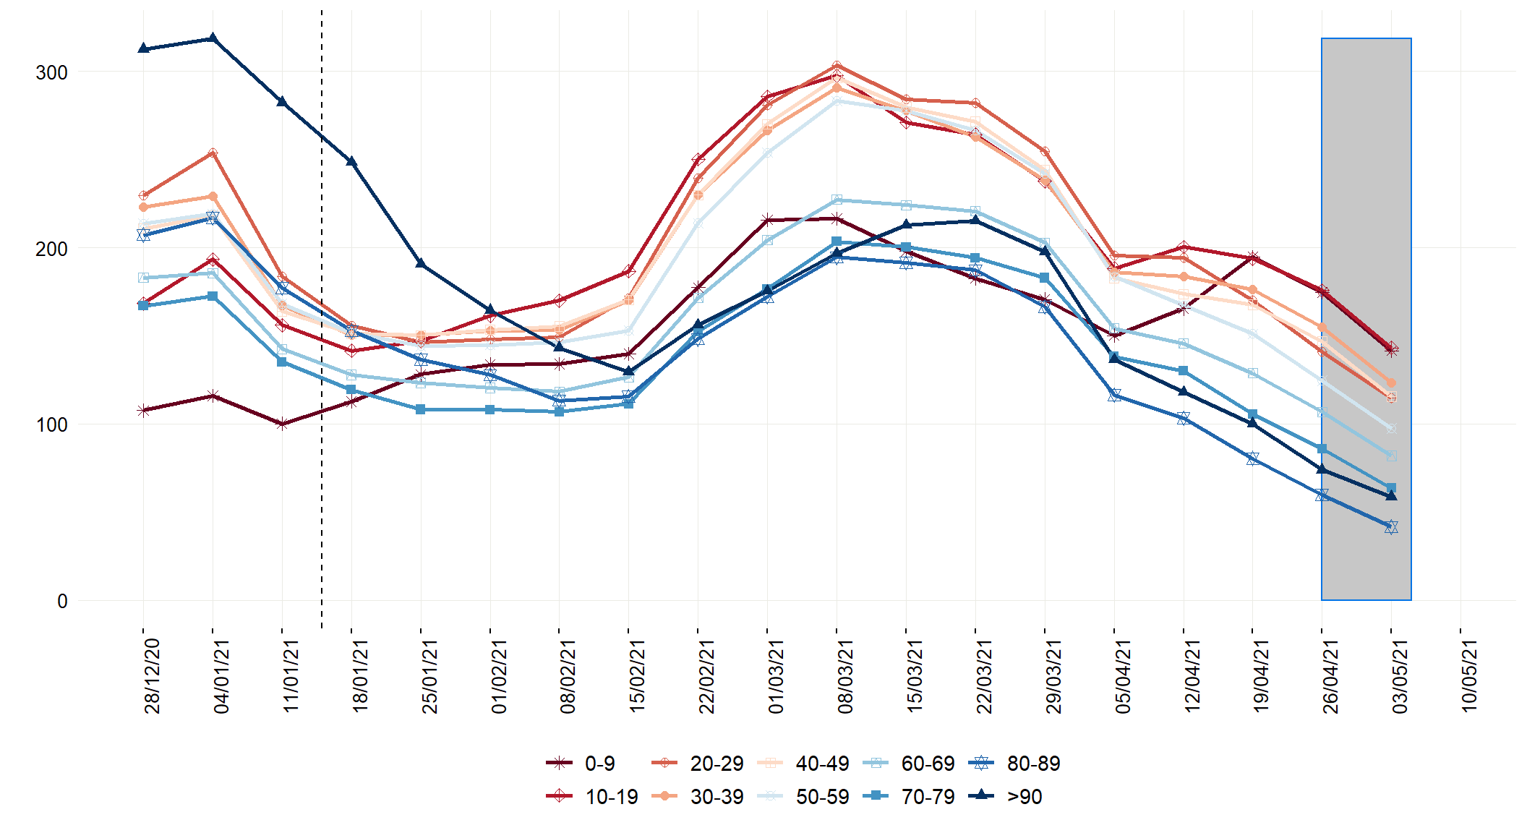
Tasso d’incidenza per fascia d’età a livello nazionale
(dall’inizio della seconda ondata dell’epidemia).
Incidenza in diminuzione nell’ultimo periodo in tutte le fasce d’età
Cambio definizione di caso
Data di ultimo aggiornamento: 13 maggio 2021

Slide 11
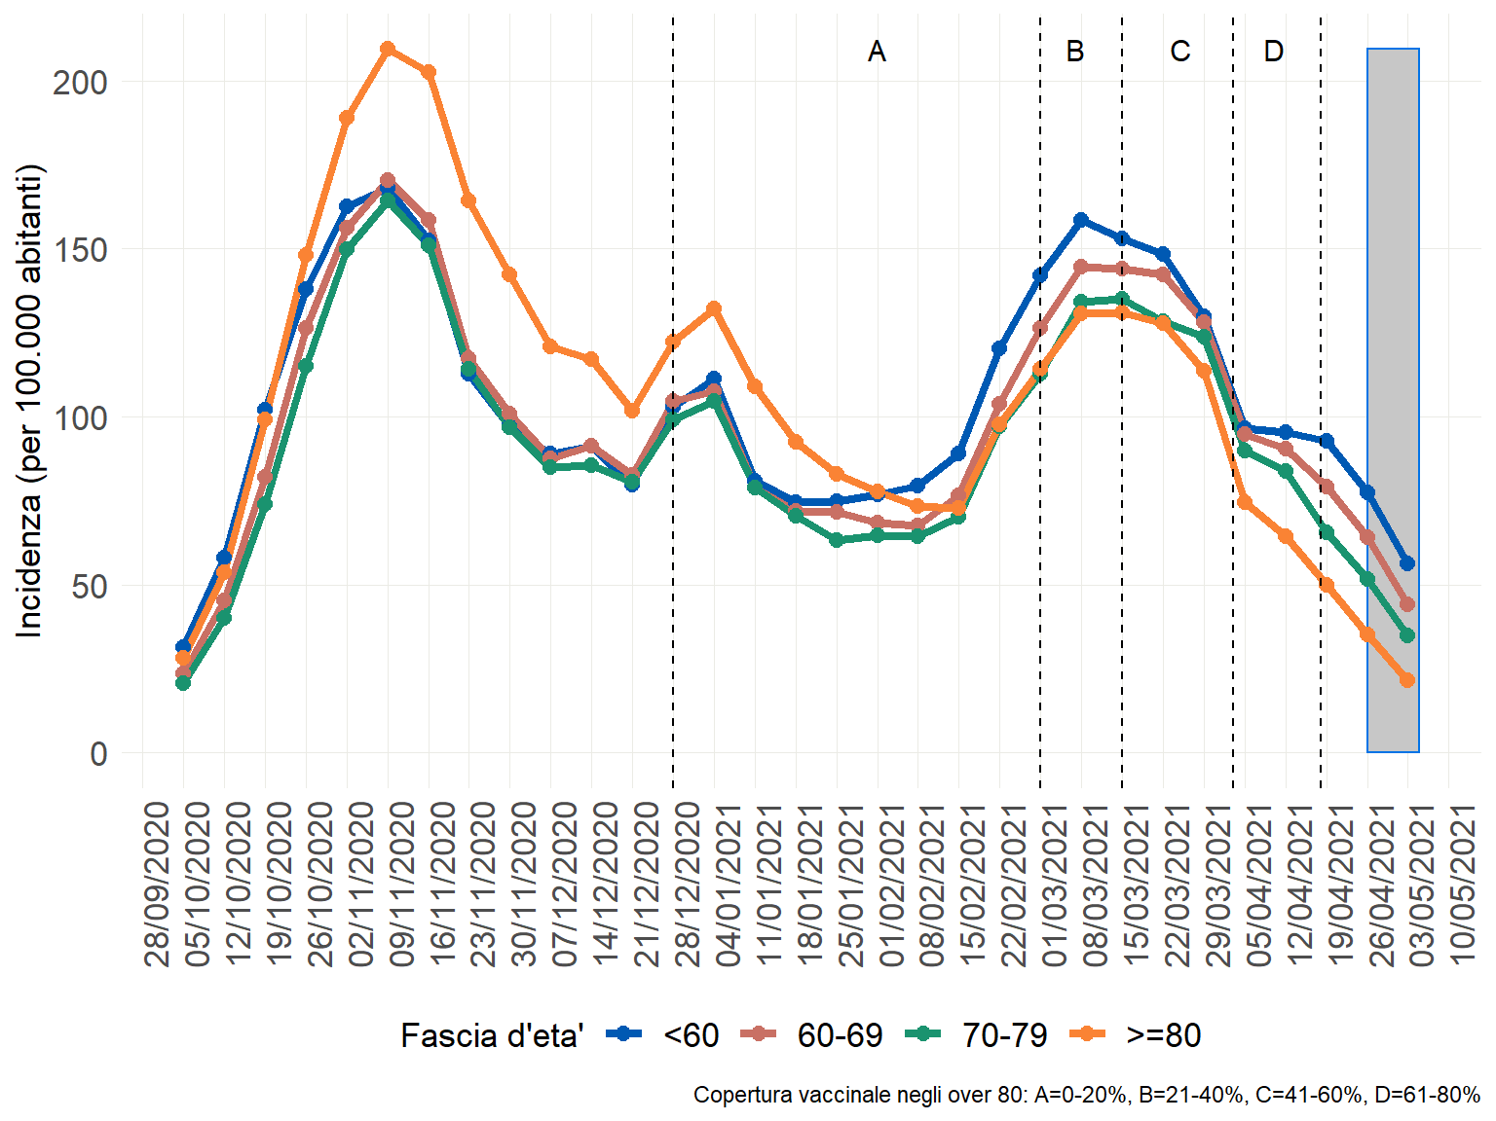
Tasso d’incidenza nazionale <60 anni, 60-69 anni, 70-79 anni e >=80 anni
Trend in calo per tutte le classi d’età nelle ultime quattro settimane
Data di ultimo aggiornamento: 13 maggio 2021

Slide 12
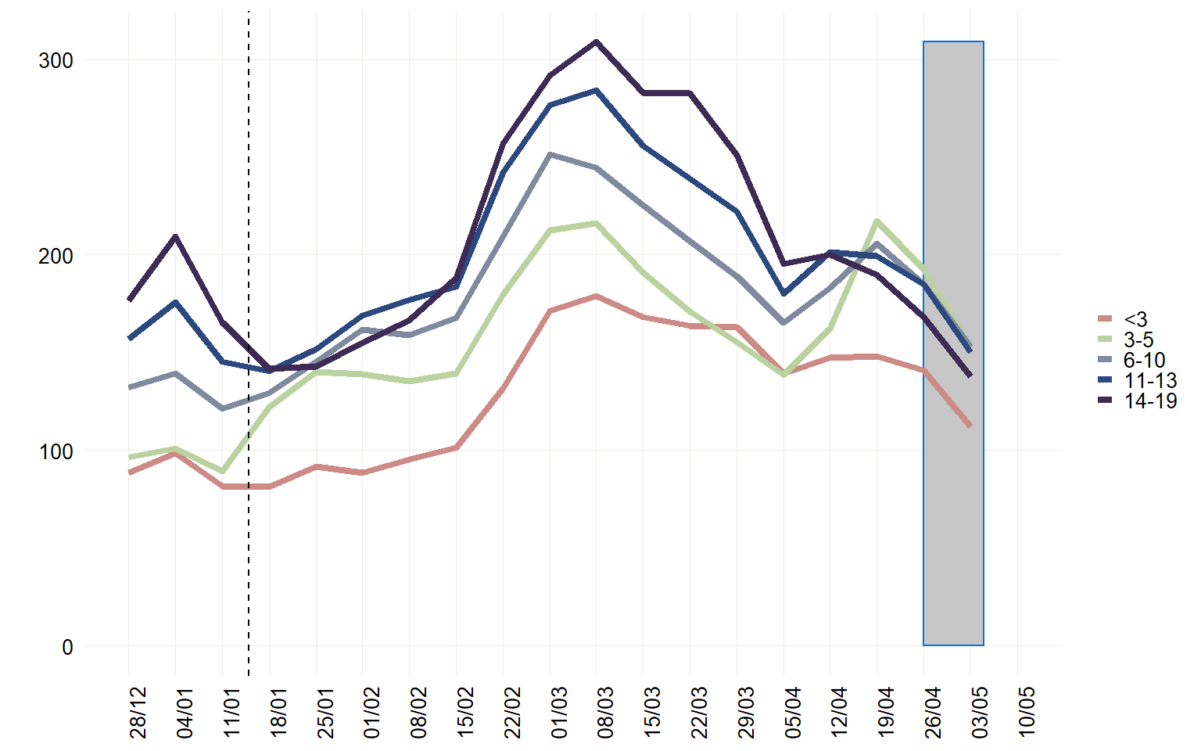
Tasso d’incidenza nazionale per fascia d’età popolazione in eta’ scolare (a partire dal 24 agosto 2020)
Situazione in leggero peggioramento nella popolazione di età 0-18 anni dopo un’importante diminuzione
Data di ultimo aggiornamento: 13 maggio 2021

Slide 13
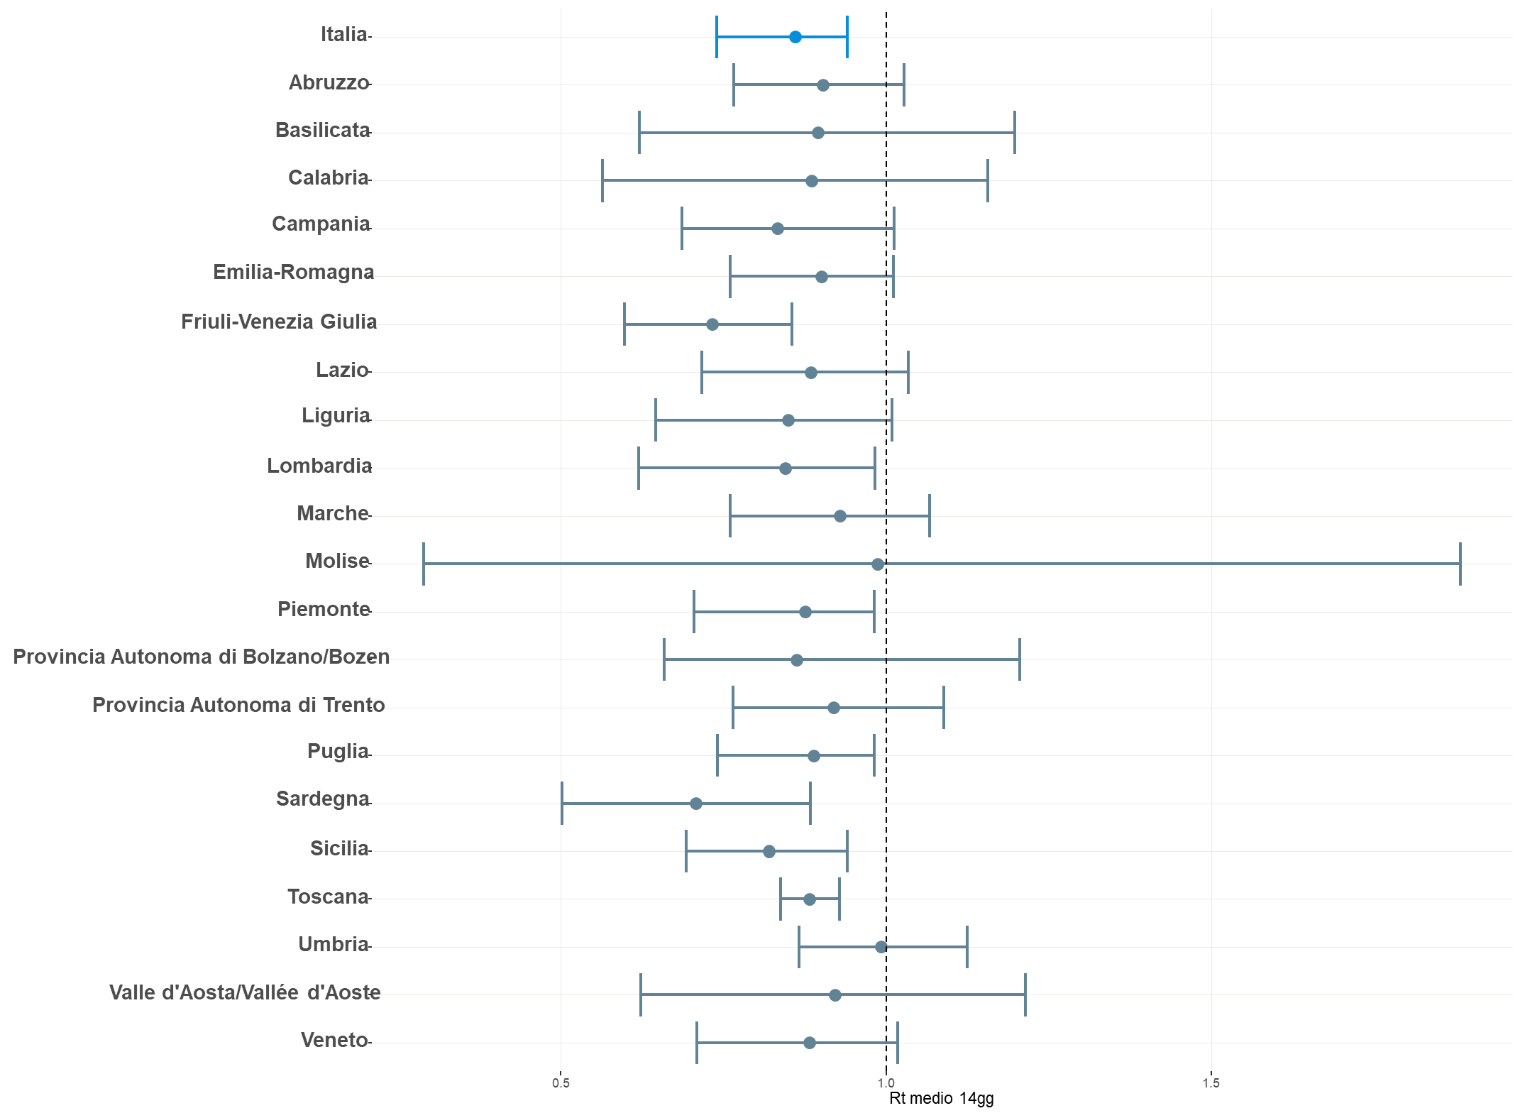
STIMA DELL’RT MEDIO14gg PER REGIONE/PA BASATO SU INIZIO SINTOMI FINO TRA IL 21 APRILE – 4 MAGGIO 2021, CALCOLATO IL 12/05/2021

Slide 14
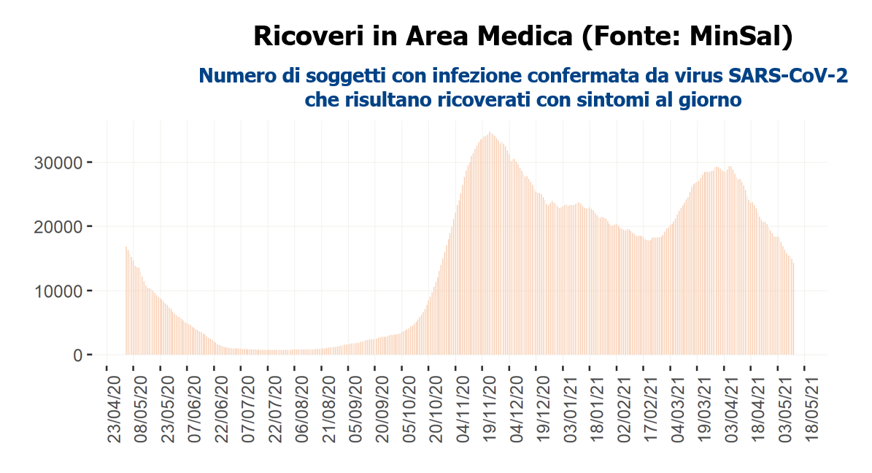
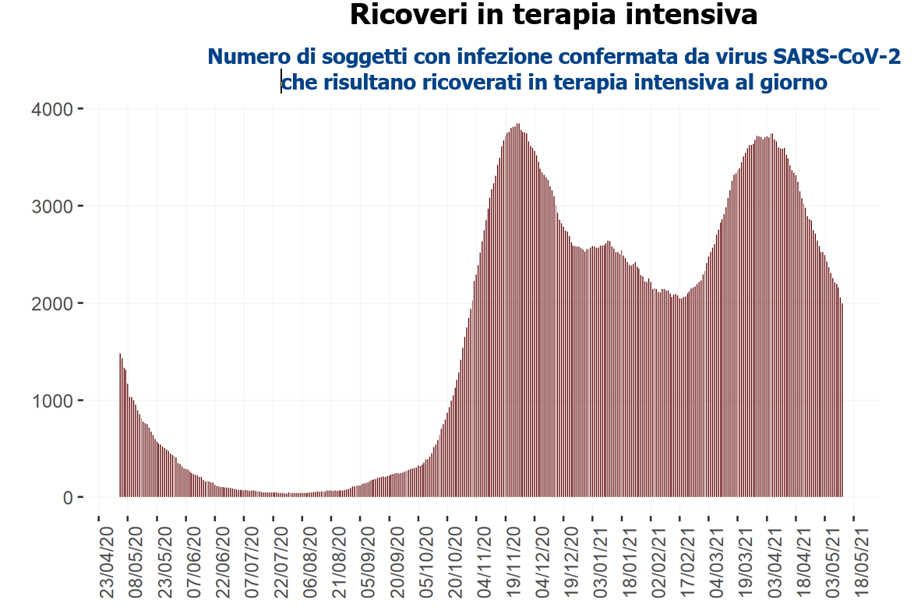
Ricoveri
Ricoveri in area medica e in terapia intensiva in diminuzione nelle ultime due settimane
Occupazione posti letto in area medica
24% ultima settimana – 29% settimana precedente
Occupazione posti letto in terapia intensiva
23% ultima settimana – 27% settimana precedente
Data di ultimo aggiornamento: 13 maggio 2021

Slide 15
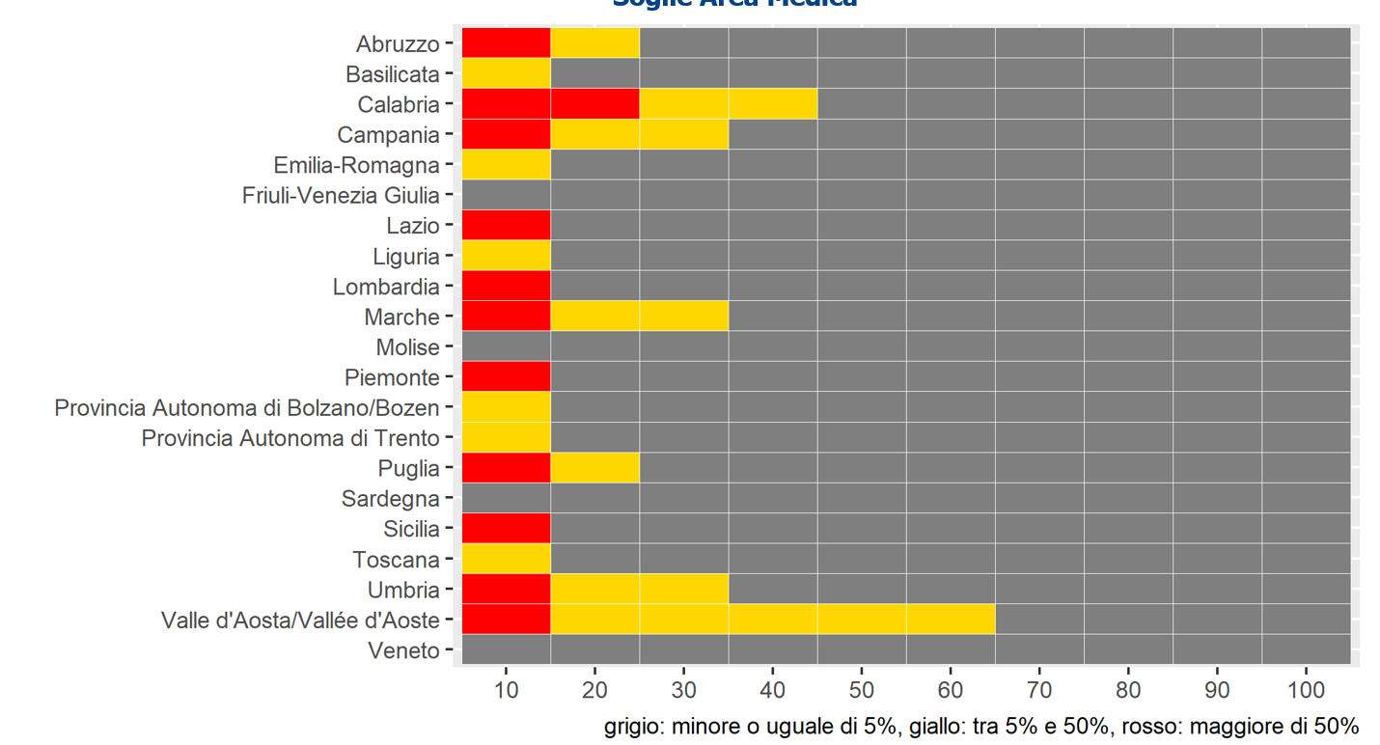
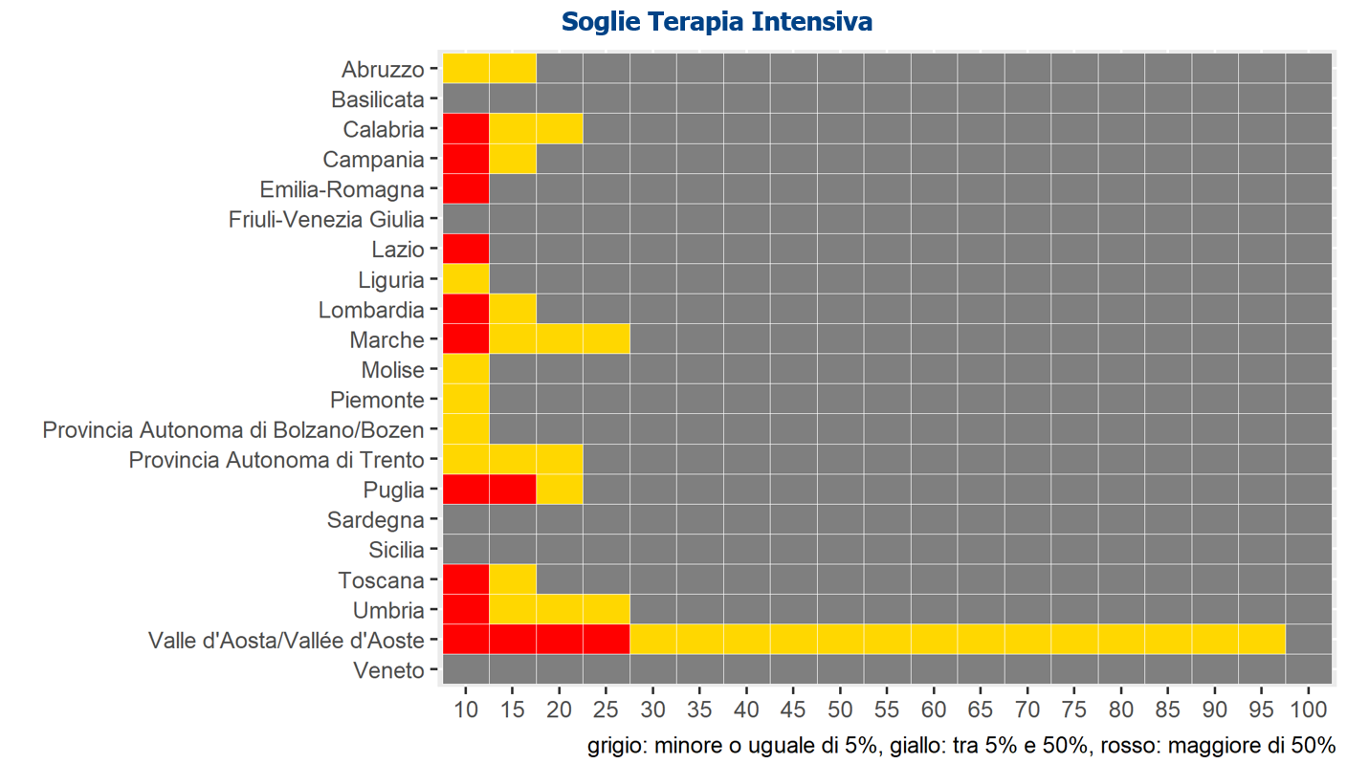
Proiezioni dell’occupazione dei posti letto a 30 giorni
% di probabilità di superamento delle soglie critiche di occupazione in area medica e terapia intensiva al 11/06/2021 se si mantiene invariata la trasmissibilità (tenendo conto dei PL attivabili nel periodo della stima)
Soglie Area Medica
Soglie Terapia intensiva
Data di ultimo aggiornamento: 13 maggio 2021

Slide 16
Vaccinazioni somministrate al 12/05/2021 e loro impatto
https://github.com/italia/covid19-opendata-vaccini

Slide 17
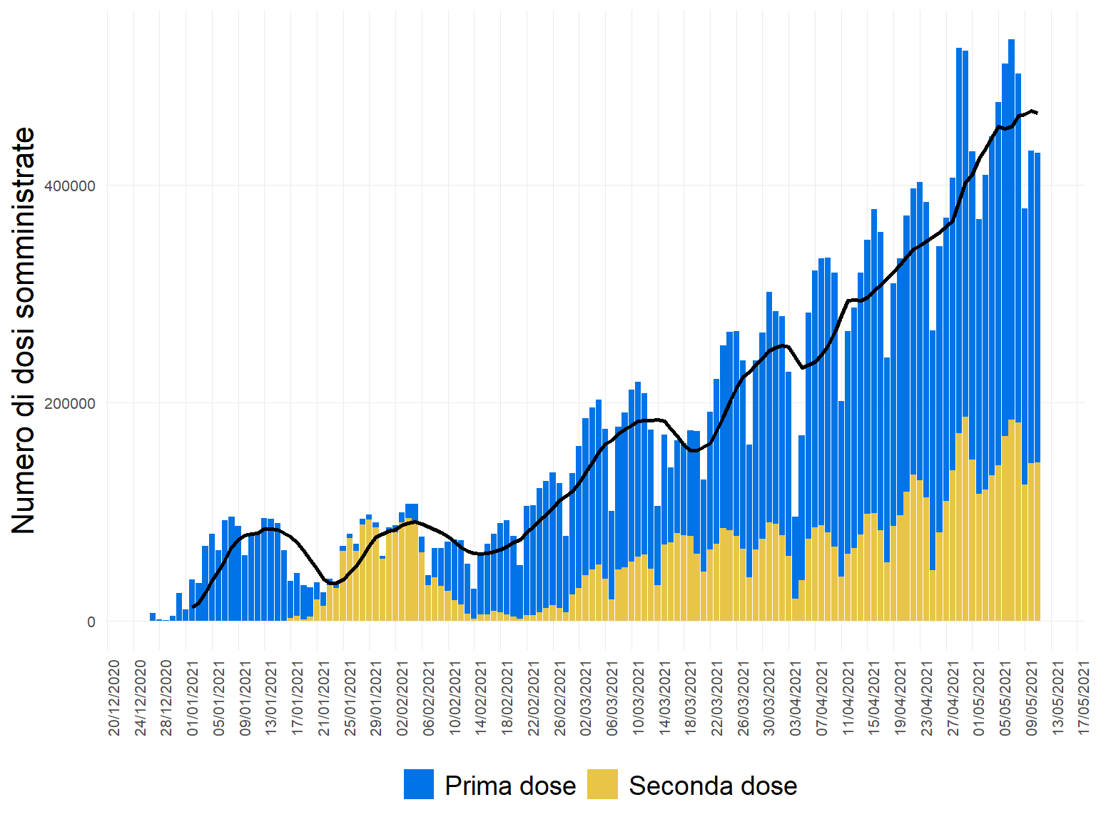
Numero di prime e seconde dosi di vaccino somministrate giornalmente dal 27/12/2020 al 12/05/2021
Data di ultimo aggiornamento: 13 maggio 2021

Slide 18
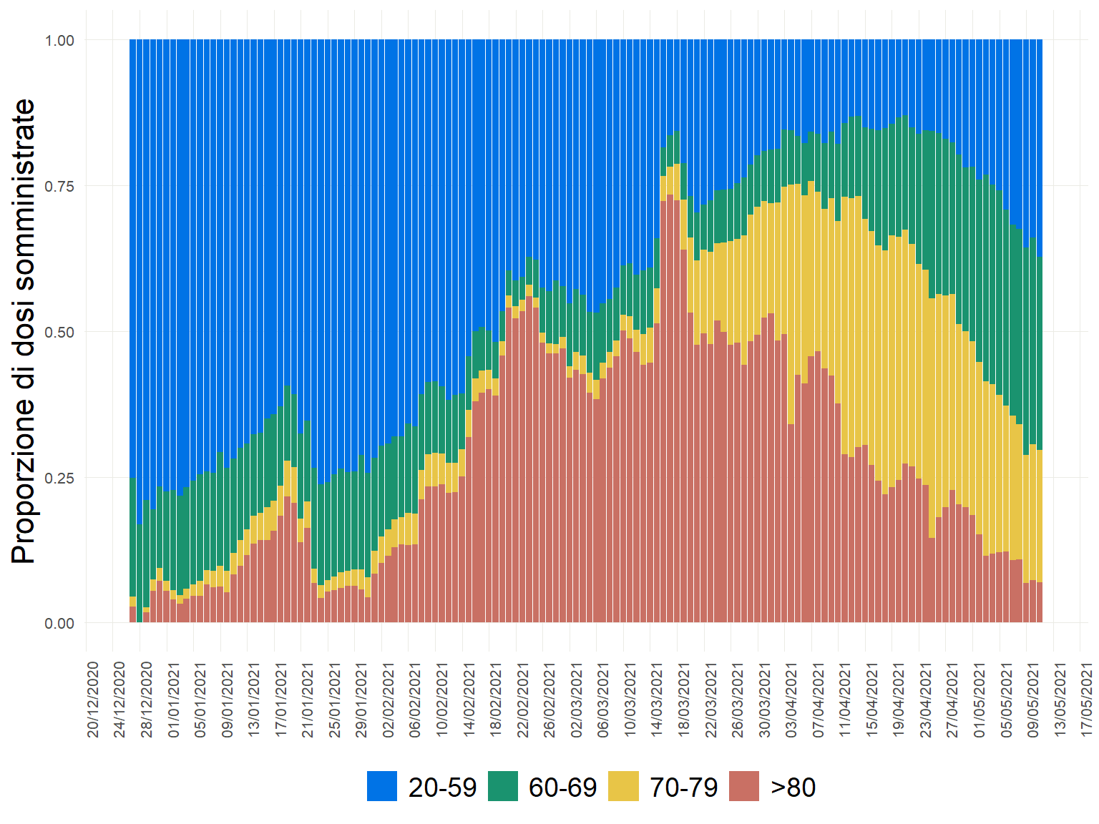
Numero cumulativo di dosi somministrate per classe d’età
Data di ultimo aggiornamento: 13 maggio 2021

Slide 19
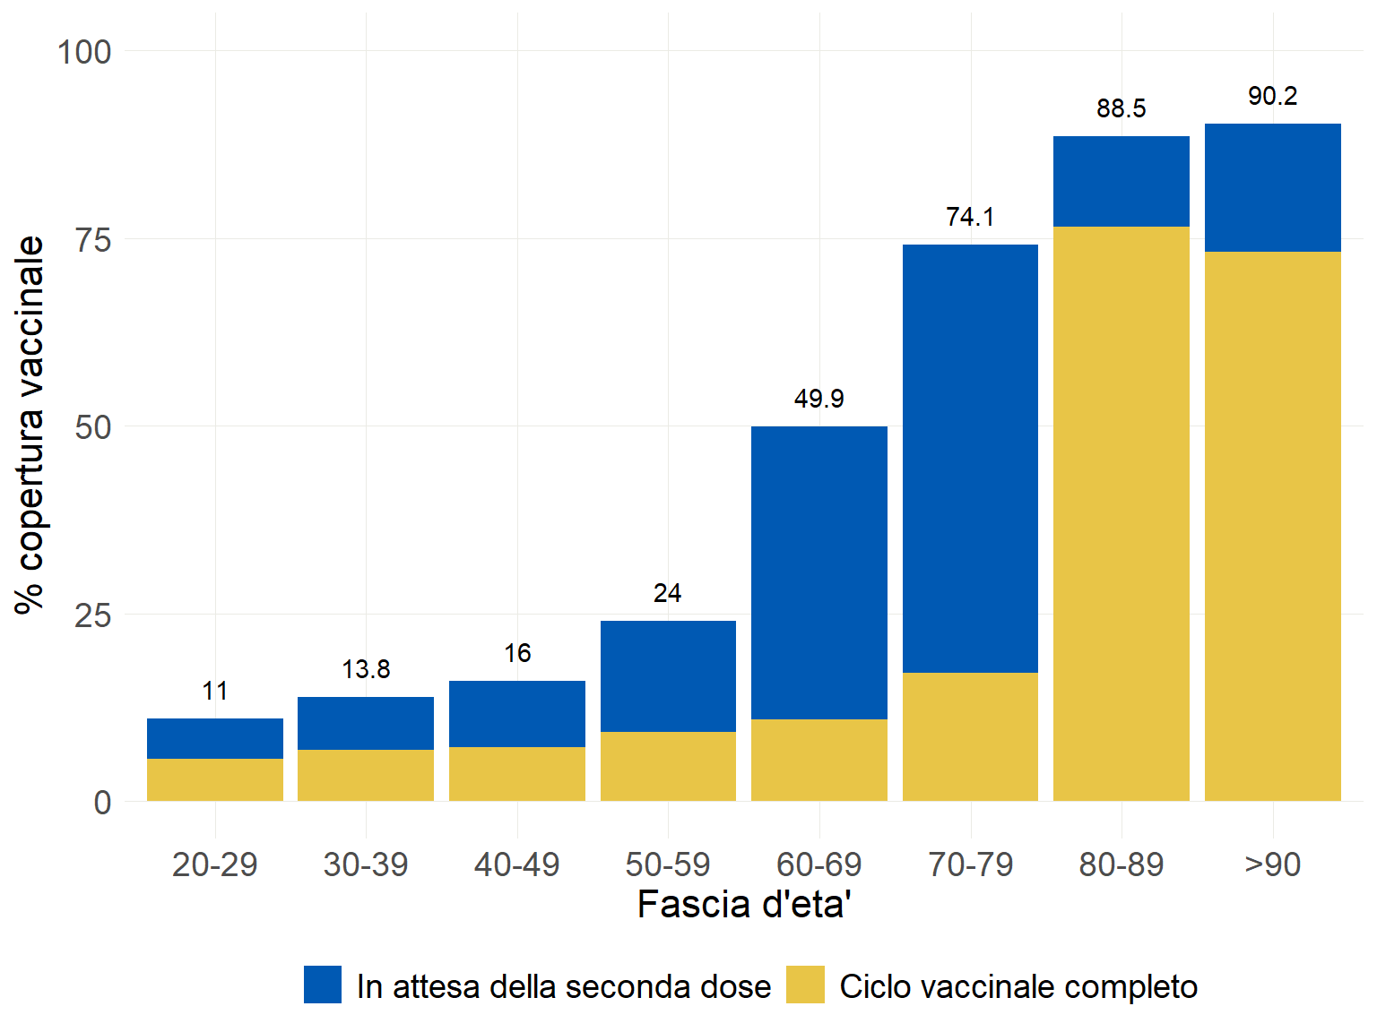
Percentuale copertura vaccinale
Data di ultimo aggiornamento: 13 maggio 2021

Slide 20
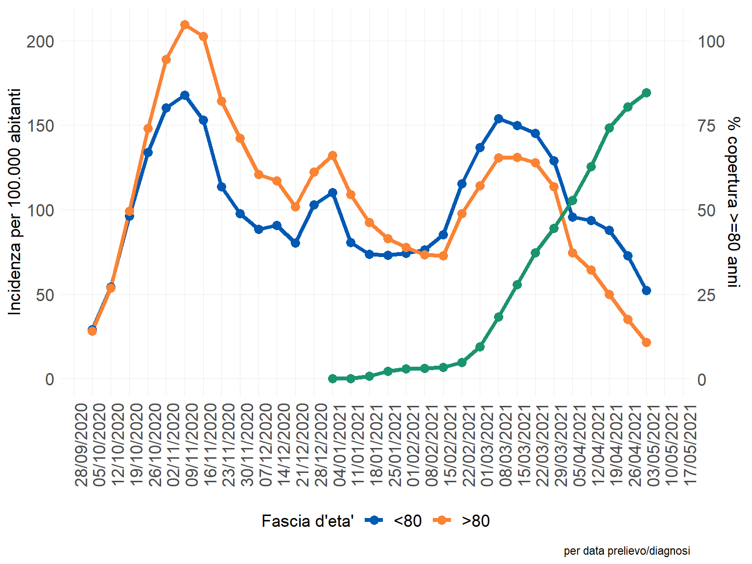
Incidenza settimanale nei soggetti ≥80 anni e <80 anni SINTOMATICI e copertura vaccinale nei soggetti ≥80 anni (15gg dopo prima dose)

Slide 21
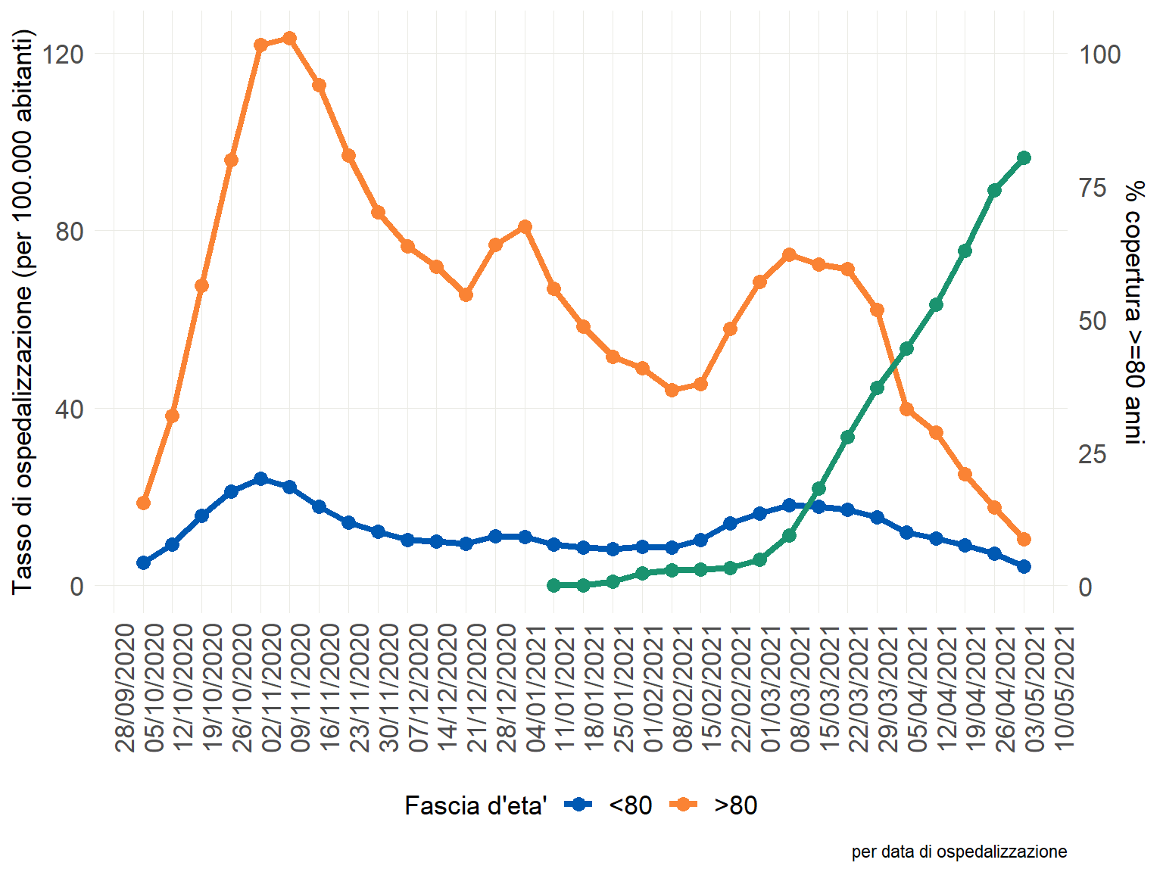
Tasso di ospedalizzazione settimanale nei soggetti ≥80 anni e <80 anni e copertura vaccinale nei soggetti ≥80 anni (21gg dopo prima dose)

Slide 22
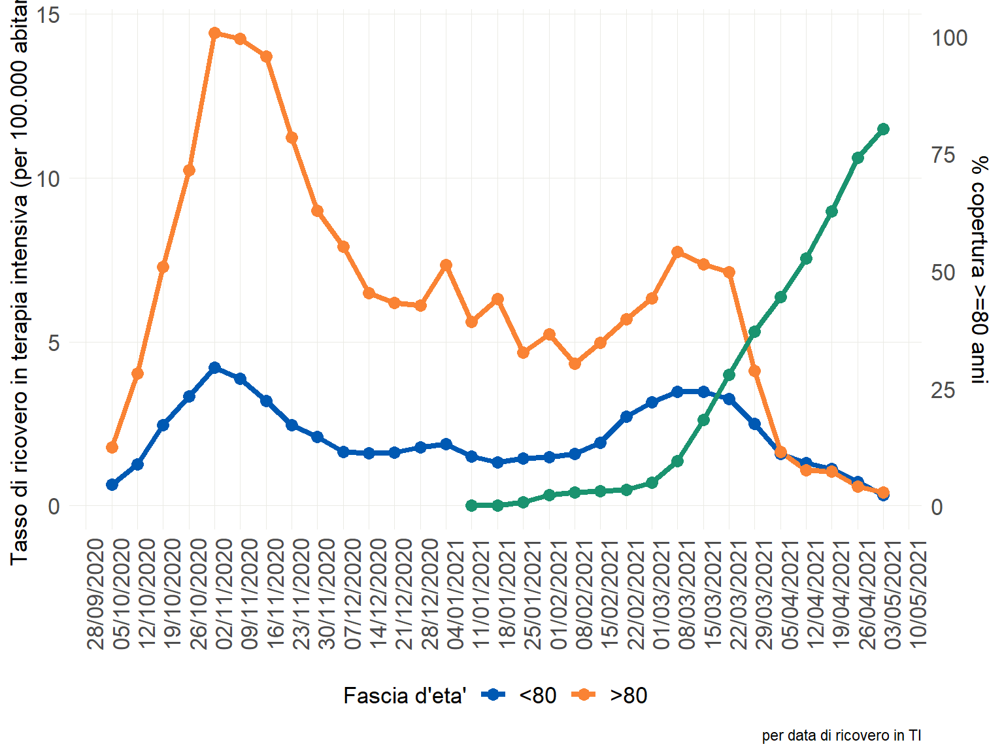
Tasso di ricovero in terapia intensiva settimanale nei soggetti ≥80 anni e <80 anni e copertura vaccinale nei soggetti ≥80 anni (21gg dopo prima dose)

Slide 23
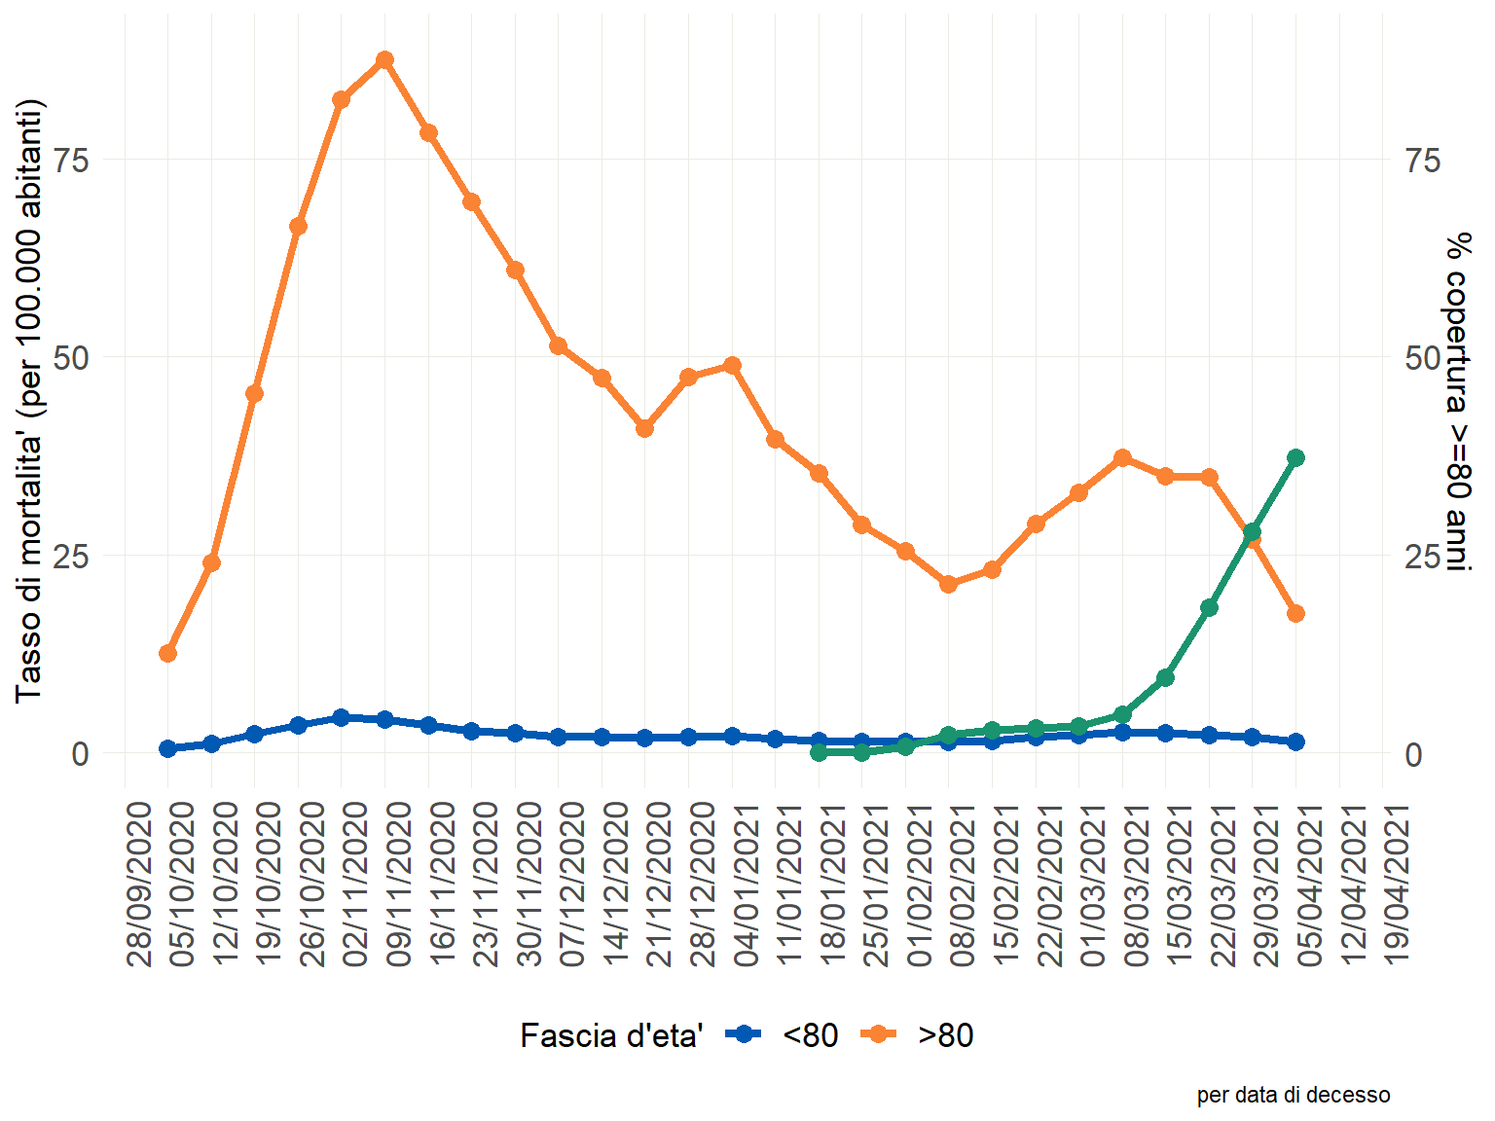
Tasso di mortalità settimanale nei soggetti ≥80 anni e <80 anni e copertura vaccinale nei soggetti ≥80 anni (30gg dopo prima dose)

Slide 24
Valutazione del rischio
Processo strutturato volto a quantificare la probabilità che un agente patogeno o una minaccia sconosciuta abbiano un effetto negativo su individui o sulla popolazione

Slide 25
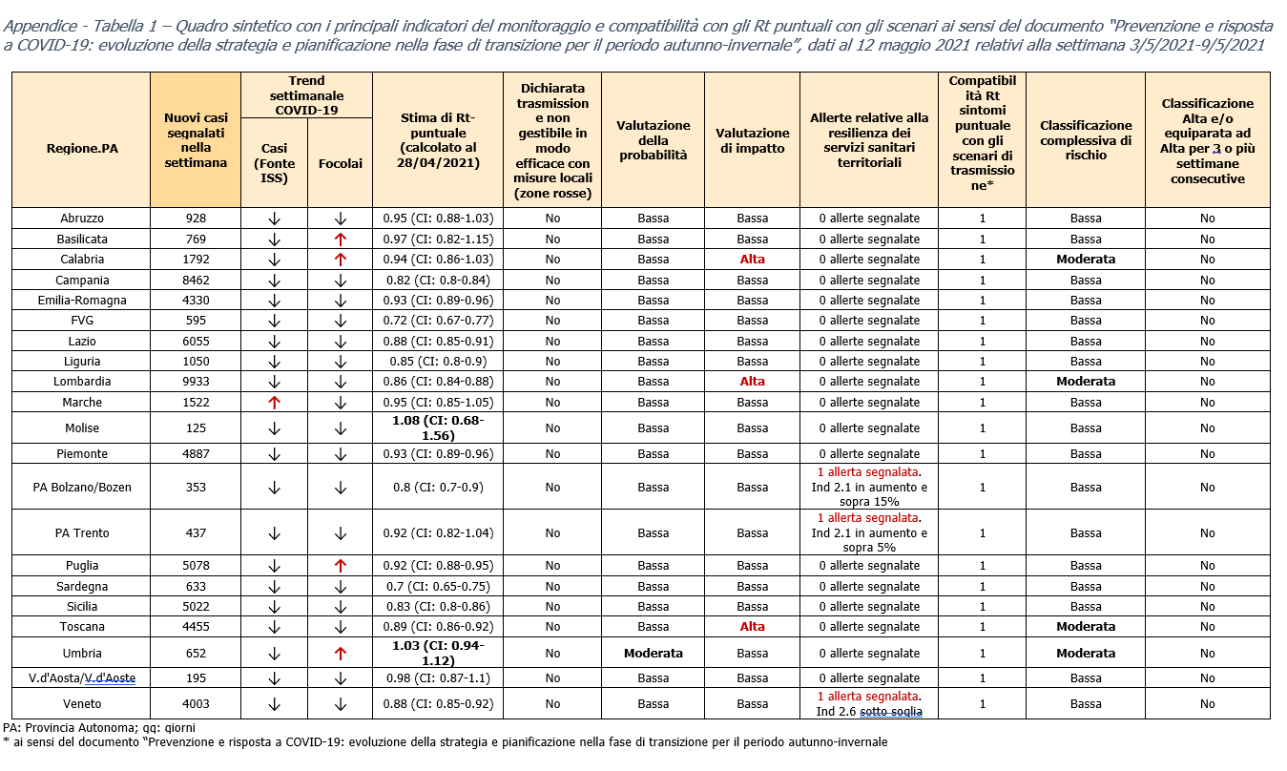

Slide 26
Headline della Cabina di Regia (14 maggio 2021)
La pressione sui servizi ospedalieri è in diminuzione, sebbene rimanga ancora oltre la soglia critica in tre Regioni; la stima dell’indice di trasmissibilità Rt medio calcolato sui casi sintomatici, rimane stabile e al di sotto della soglia epidemica.
Continua la diminuzione dell’incidenza sull’intero territorio nazionale che però resta ancora elevata, e non consente solo una gestione basata sul contenimento ovvero sull’identificazione dei casi e sul tracciamento dei loro contatti.

Slide 27
Headline della Cabina di Regia (14 maggio 2021)
La ormai prevalente circolazione in Italia della variante B.1.1.7 (nota come variante inglese) e la presenza di altre varianti che possono eludere parzialmente la risposta immunitaria, richiede di continuare a mantenere particolare cautela e gradualità nella gestione dell’epidemia.
È ancora necessario, pertanto, ridurre il numero di nuovi casi anche attraverso le misure di mitigazione volte a ridurre la possibilità di aggregazione interpersonale e proseguire la campagna vaccinale per raggiungere rapidamente elevate coperture nella popolazione.

Slide 28
Grazie

Slide 29
Percentuale di soggetti che hanno ricevuto almeno una dose di vaccino per Regione/PA
80+anni
70-79 anni
60-69 anni

